Slide 1
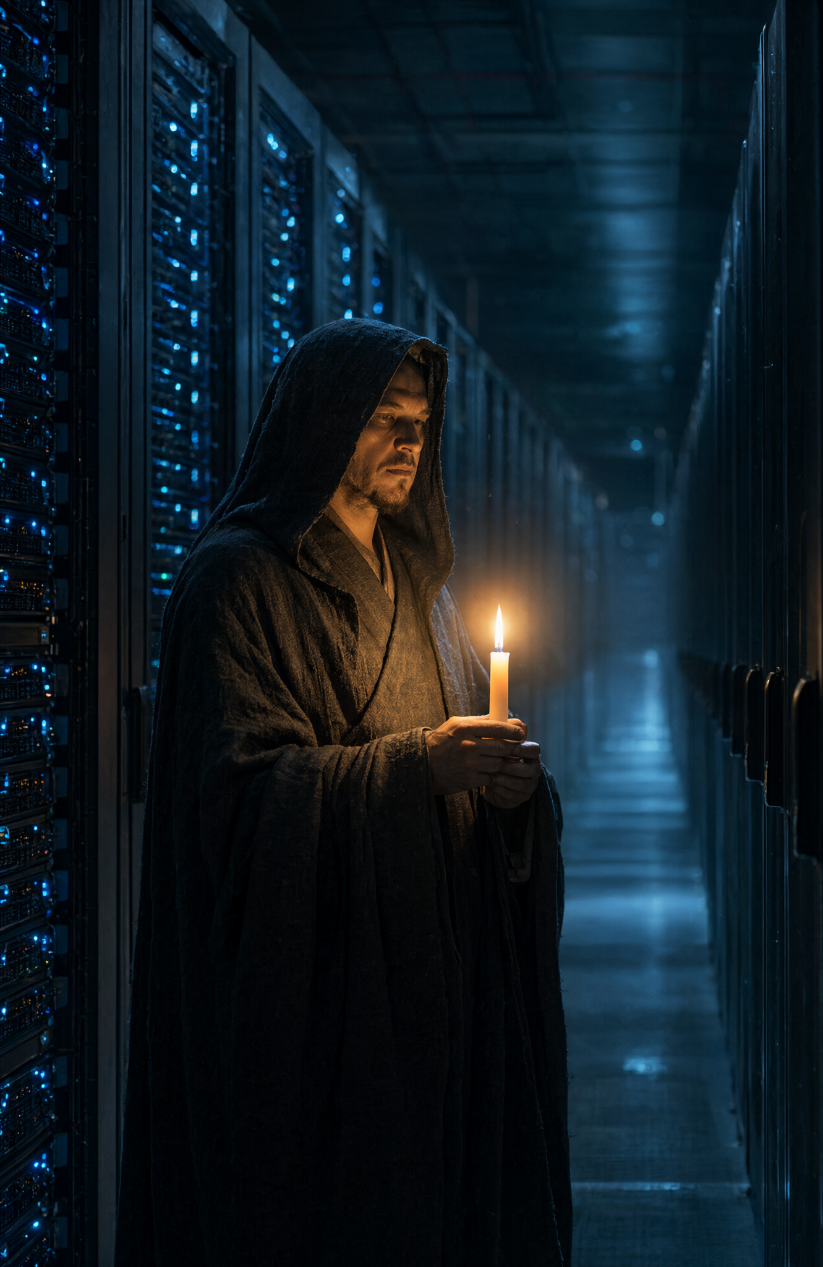

Vlastná AI inferencia pre českú vedu
Vedecké dáta neopúšťajú akademickú sieť.
200 000 000 000 000 000
operácií za sekundu
vedec
naše servery v Brne
otvorené modely na našom HW
1 555 miliárd
tokenov tento rok
4 300 + 2 900
žiadny komerčný cloud
používateľov v chate + cez API
1 Otvorené modely stačia
3 Ladíme na vlastných use cases
2 Vedci sa posúvajú z chatu do API
Na vlastných modeloch sme postavili AI agenta Karla, strážcu infraštruktúry.
Každé ráno nám pošle hlásenie o stave infraštruktúry, štýlom stredovekého mnícha.
Používate naše modely?
Provozujete vlastné modely?
„Rezervovaný akcelerátor, ktorý nepracuje, je sviečka zapálená v prázdnej miestnosti.“
Ste z výskumu a chcete sa dozvedieť viac?
Terézia Slanináková · slaninakova@ics.muni.cz · /terezia-slaninakova Lukáš Hejtmánek · xhejtman@ics.muni.cz

